Slide 1
HILOTERAPIA
UN NUEVO ENFOQUE ANTE EL DOLOR POST QUIRURGICO
Dr. Javier GARCIA PEREZ-LLANTADA
Zaragoza

Slide 2
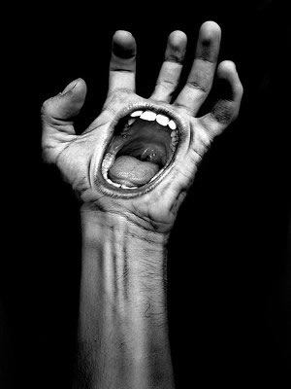
¿a qué llamamos dolor?
Merskey, en 1964 al referirse al dolor, lo define como “una experiencia desagradable que asociamos primariamente a una lesión tisular o descrita como tal”.
Subcomité de Taxonomía de la International Association for the Study of Pain (LASP) define el dolor como ”una experiencia sensorial y emocional desagradable asociada con una lesión hística real o potencial, o que se describe como ocasionada por dicha lesión”.

Slide 3
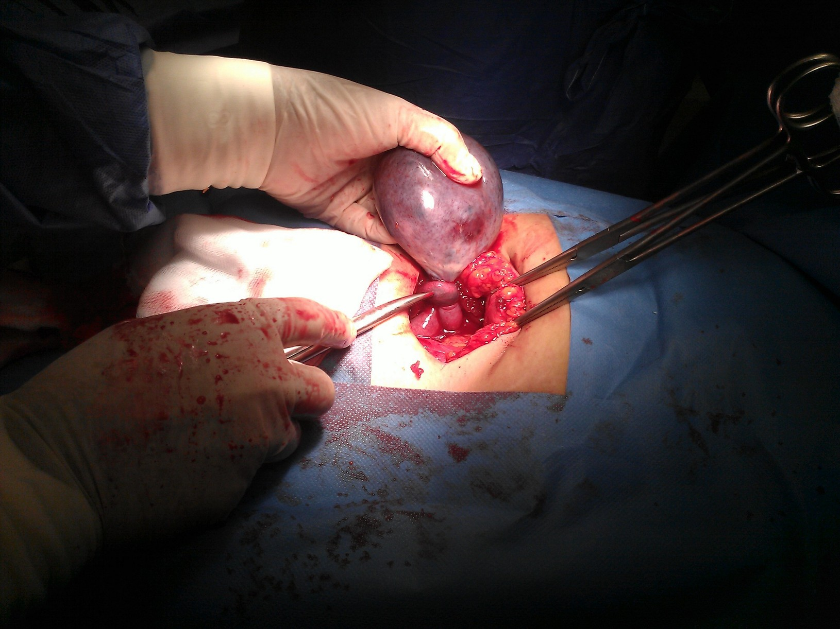
ETIOLOGÍA:
Por las manipulaciones quirúrgicas (tracciones, secciones, etc).
Liberación de substancias alógenas (K, Prostaglandinas , Leucotrienos ,Histamina ,Sustancia p…) que activan los receptores del dolor (nociceptenos).
El dolor postoperatorio o postquirúrgico es aquel que aparece como consecuencia del acto quirúrgico.

Slide 4
Características del dolor postquirúrgico (DAP):
AGUDO
PREDECIBLE
AUTOLIMITADO EN EL TIEMPO
Es un dolor de tipo nociceptivo, asociado con reacciones vegetativas, psicológicas, emocionales y conductuales.
No tratado adecuadamente puede cronificarse
Condicionado por el tipo de paciente, la preparación pre quirúrgica, el tipo de cirugía, la anestesia usada.
SUBJETIVO

Slide 5
Causas de dolor atribuibles a los médicos:
“pautas a demanda”
Reticencia al empleo de opiáceos
Infravaloración del dolor del paciente
Falta de protocolos (consensuados con los farmacéuticos)
El NO uso de la escala de dolor (0 a 10)
El NO permitir la participación activa del paciente

Slide 6
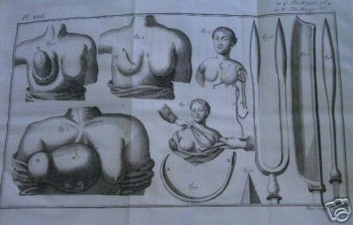
Incidencia 30-60%cirugias
70% DOLOR SEVERO
En España:
53% dolor al subir a planta
59% a las 24 horas
69% a las 48 horas
13% a los 7 días
Aboy A, Delgado C, Presedo I, et al. Dolor en paciente postquirúrgico. Asoc Esp Enf Urol. 2003;86:11-14 http://www.asecma.org/Documentos/Blog/Guia_DAP.pdf

Slide 7
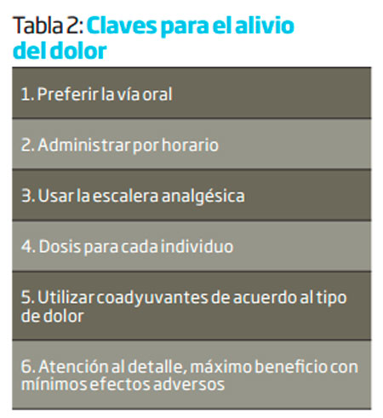
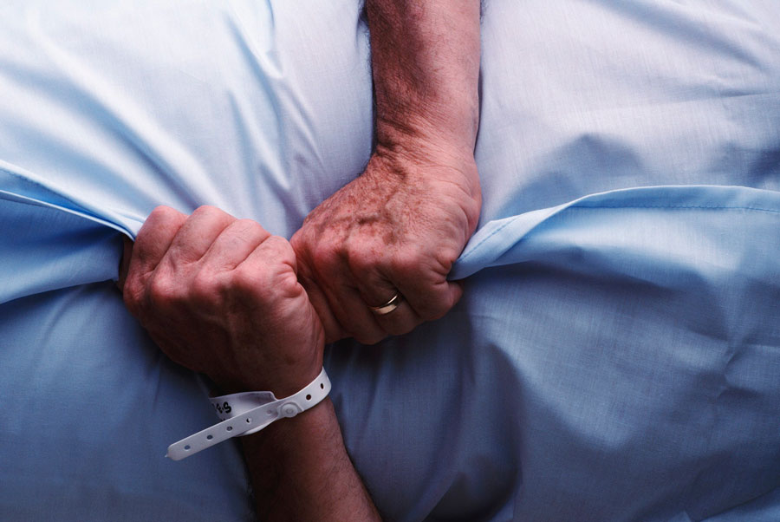
OMS alivio del dolor en el cáncer 1986 http://www.elhospital.com/temas/La-analgesia,-principio-fundamentador-del-acto-medico+96577?pagina=4 Liliana tamaRa M,D

Slide 8
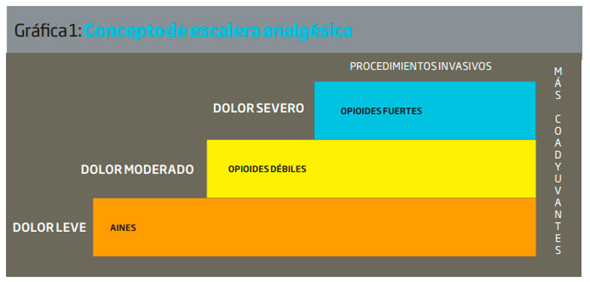

Slide 9
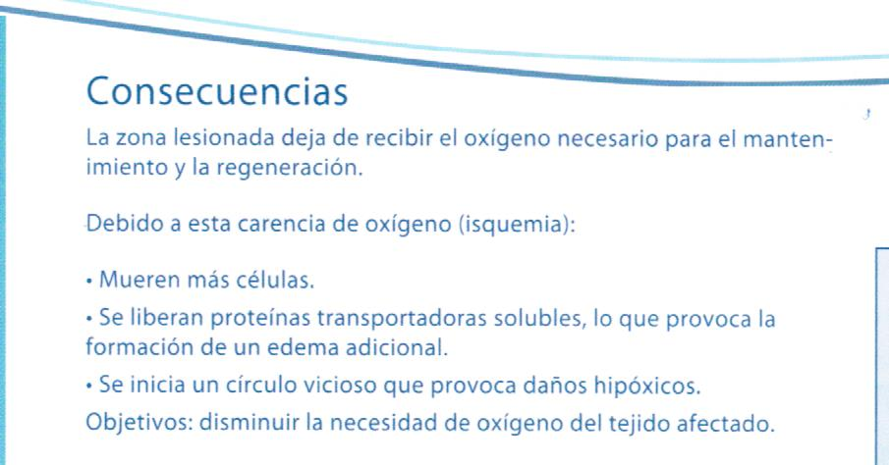
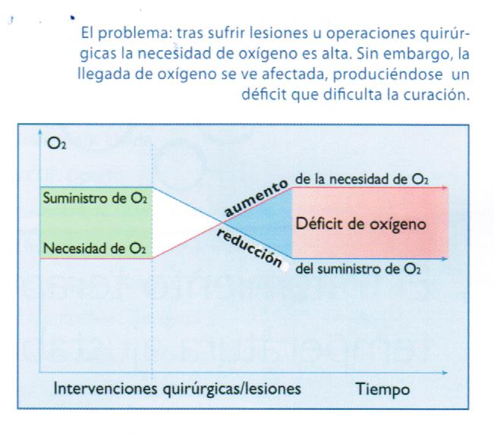
Tras una agresión tisular

Slide 10
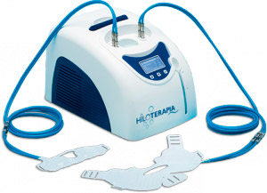
HILOTERAPIA es un tratamiento térmico que favorece la curación del daño tisular en temperaturas comprendidas entre los 10 y 35º
El frío produce una vasoconstricción cutánea, que reduce la inflamación y disminuye el riesgo de hemorragia.
El efecto anestésico del frío disminuye el dolor y la demanda de analgésicos
Se emplea para intervenciones quirúrgicas, lesiones y enfermedades crónicas que producen edema, hemorragia y/o inflamación.

Slide 11

HISTORIA DEL FRÍO
http://www.ideal.es/sociedad/201511/23/trucos-para-combatir-frio-20151123102950.html

Slide 12
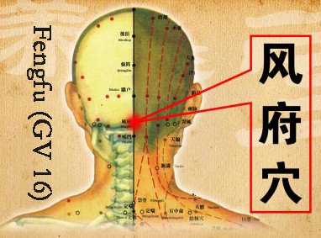
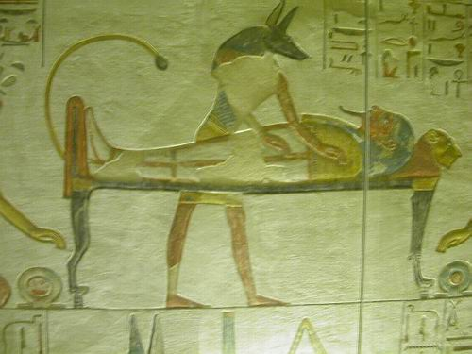

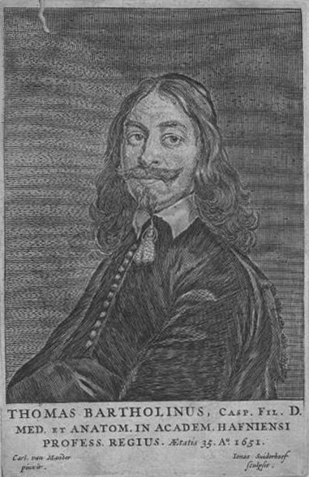
Desde el sg XI A.C en China se usa el hielo para quitar el dolor
3000 años AC los egipcios usaban el hielo por su efecto analgésico y antinflamatorio
De Igniis Medicinae Presidis de Johanes Costeus en 1595
Tomás Bartolino, 1610, De Nivis uso Medico
Hipócrates 400 años A.C

Slide 13
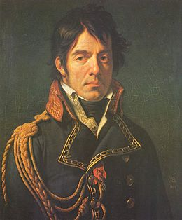
Dominique-Jean Larrey
1766-1842
Transporte en ambulancia
Amputación de Larrey
Triaje en medicina de emergencia
Descripción del tétanos
Signo de Larrey en la sacrocoxalgia
Hendidura de Larrey
FRIO EN LA AMPUTACION = MENOS DOLOR

Slide 14
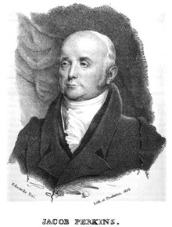
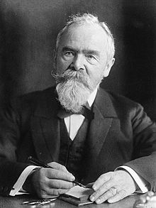
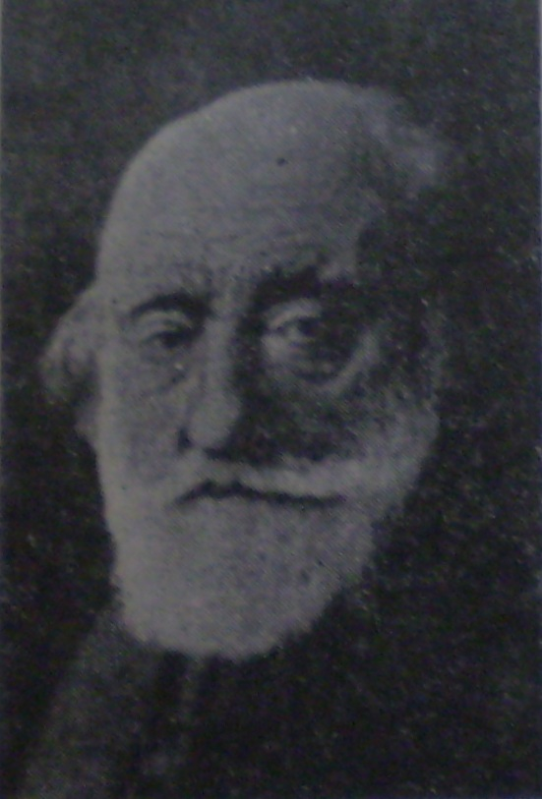
Jacob Perkins 1766-1849, inventa una máquina para hacer hielo, refrigerada con éter.
Karl von Linde 1842-1934, inventa el primer refrigerador por compresión usando éter metílico y amoniaco
Charles Tellier en1868 transporta carne de Argentina a Francia

Slide 15
Principios del FRÍO
La aplicación de frío produce pérdida calórica cutánea y VASOCONSTRICCIÓN.
Aumenta la viscosidad sanguínea, disminuye el flujo sanguíneo
Disminuye la permeabilidad vascular
“estado de hibernación tisular” disminuyen las demandas metabólicas y la necesidad de oxigeno.
Se inhiben los mediadores químicos, disminuye la inflamación
Hay una disminución de la conducción nerviosa.
La acción prolongada del frío produce un efecto anestésico.

Slide 16
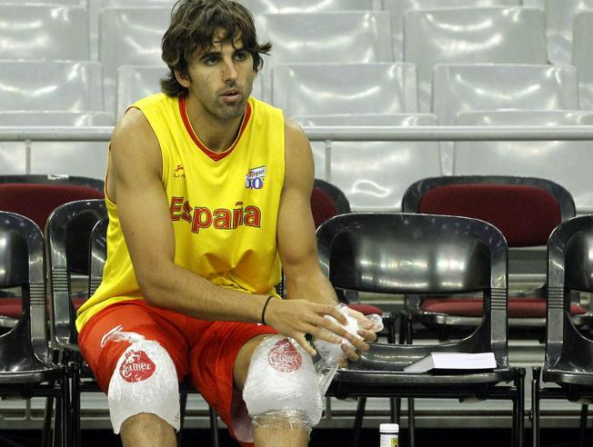
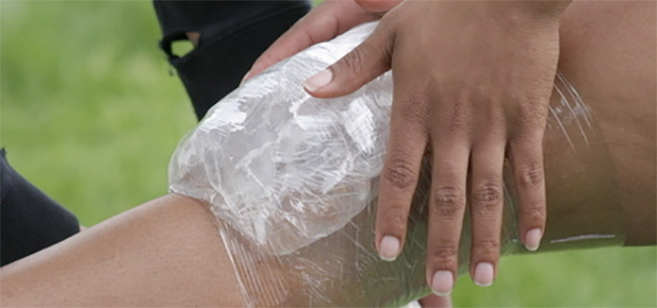
Medicina deportiva

Slide 17
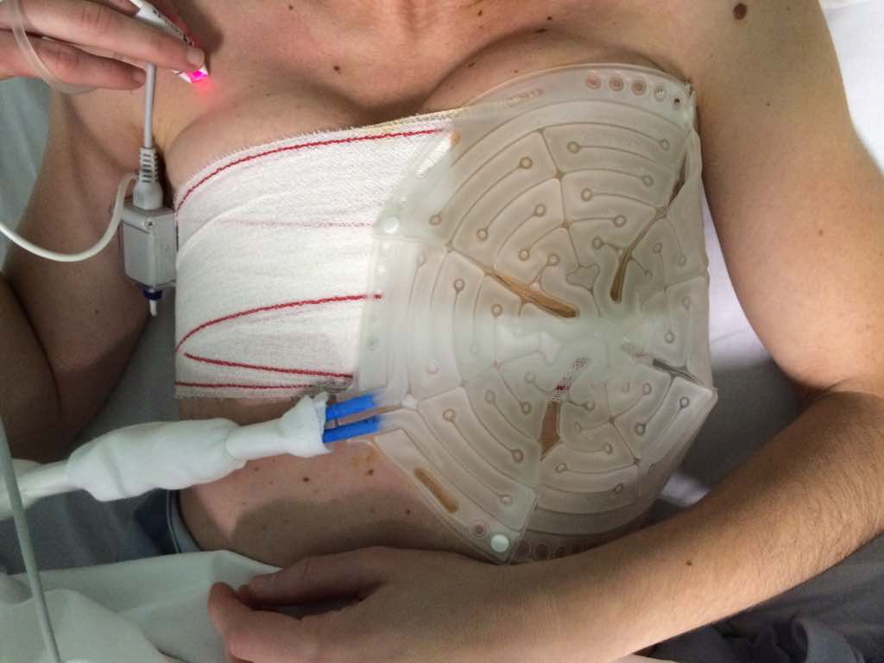
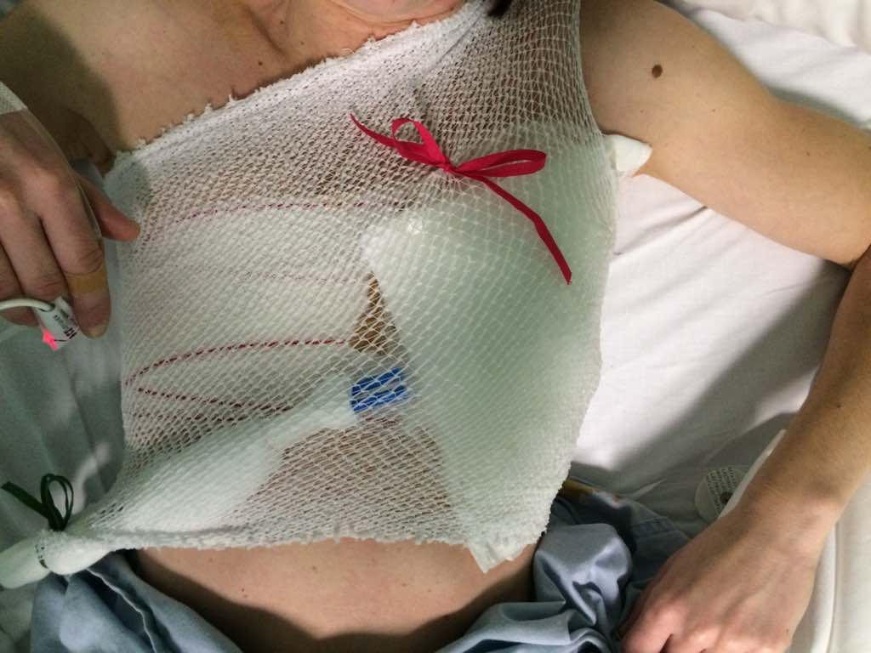
Temperatura entre 15-18º

Slide 18
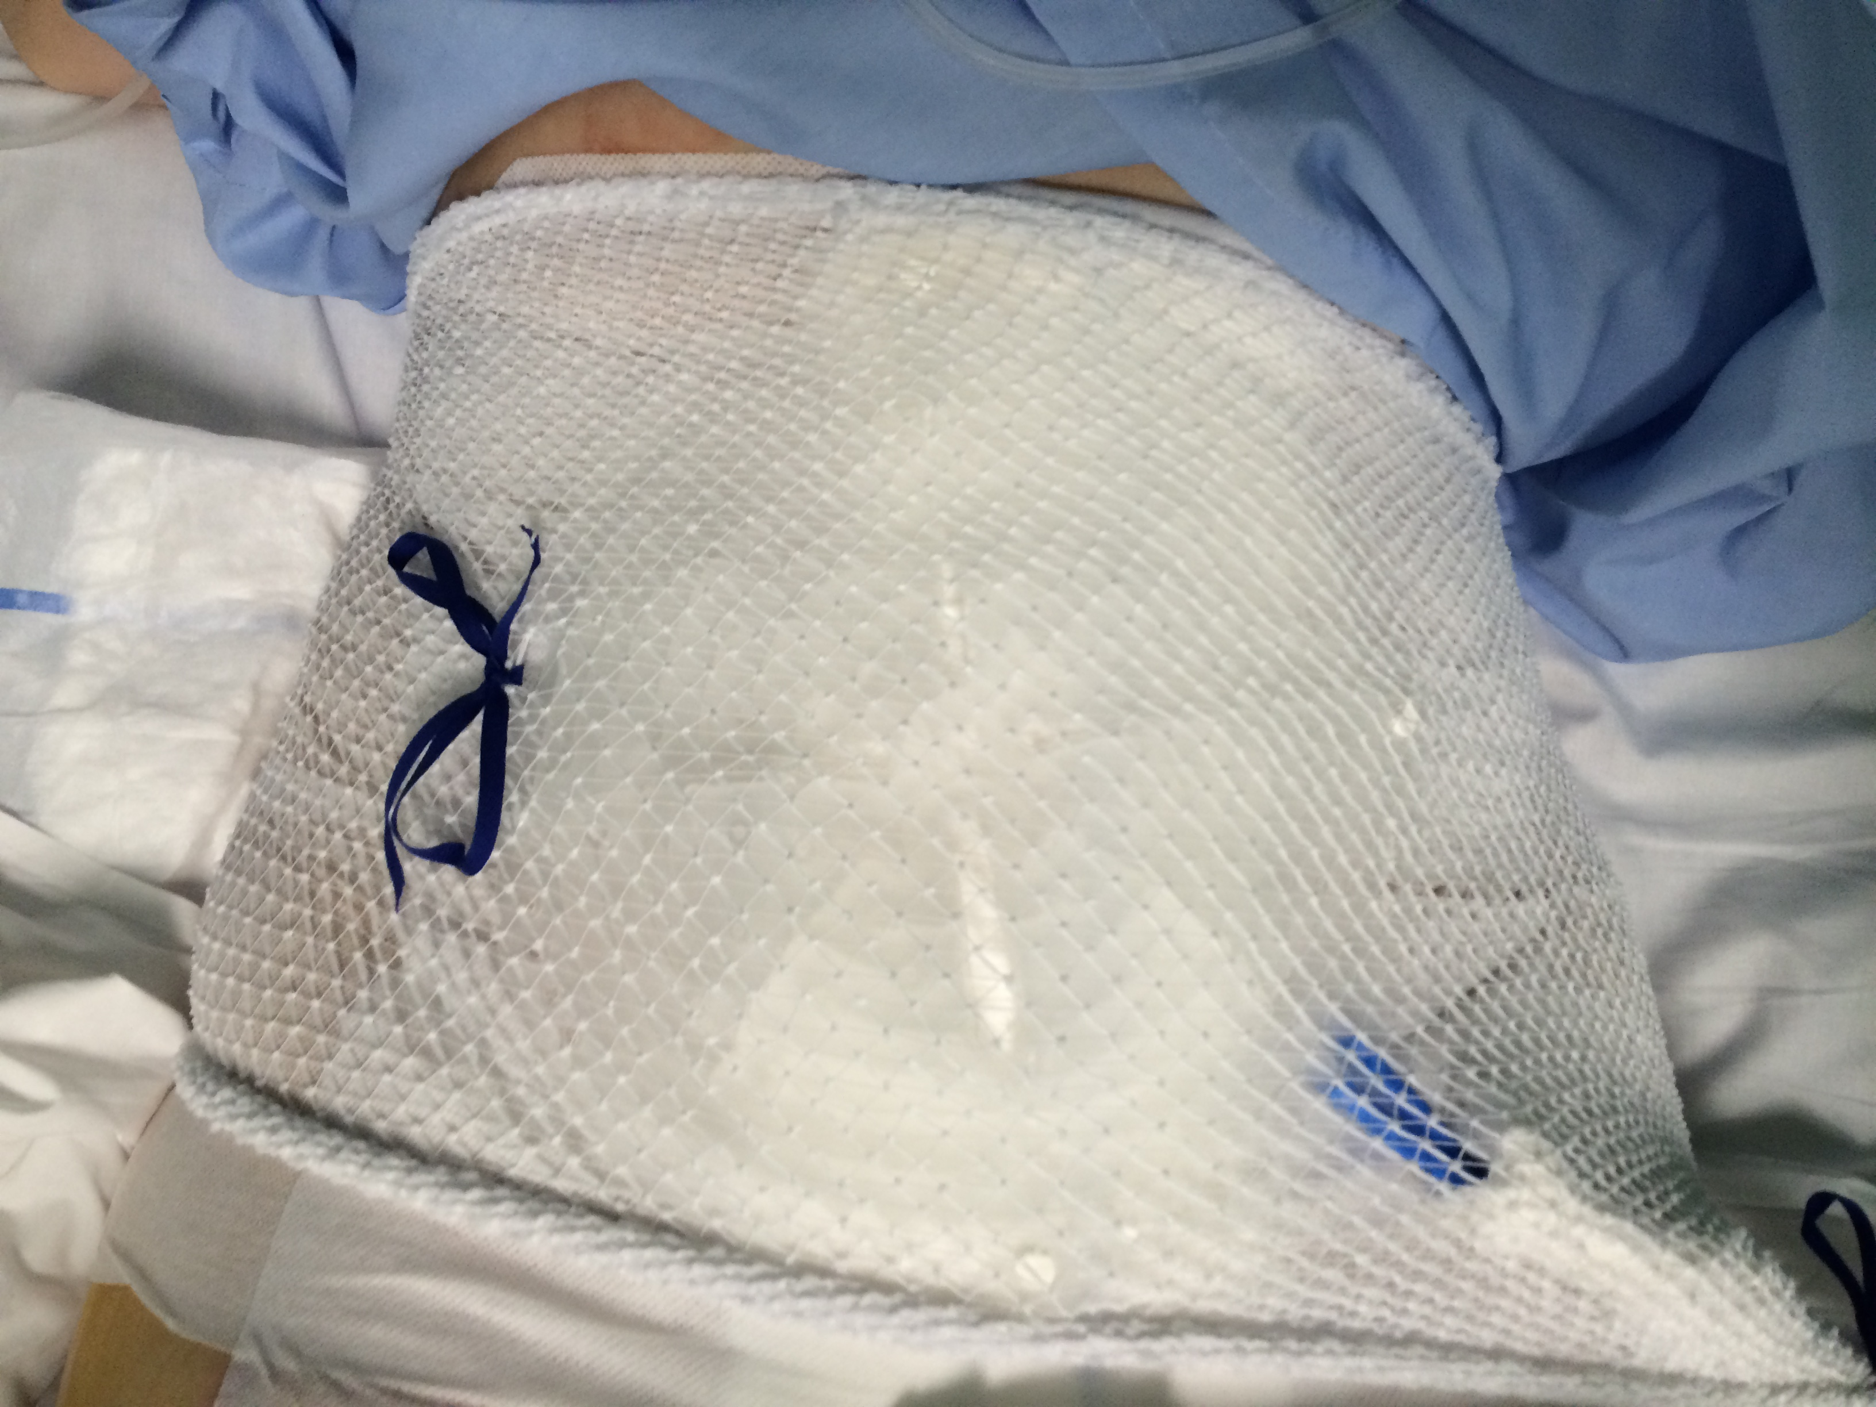

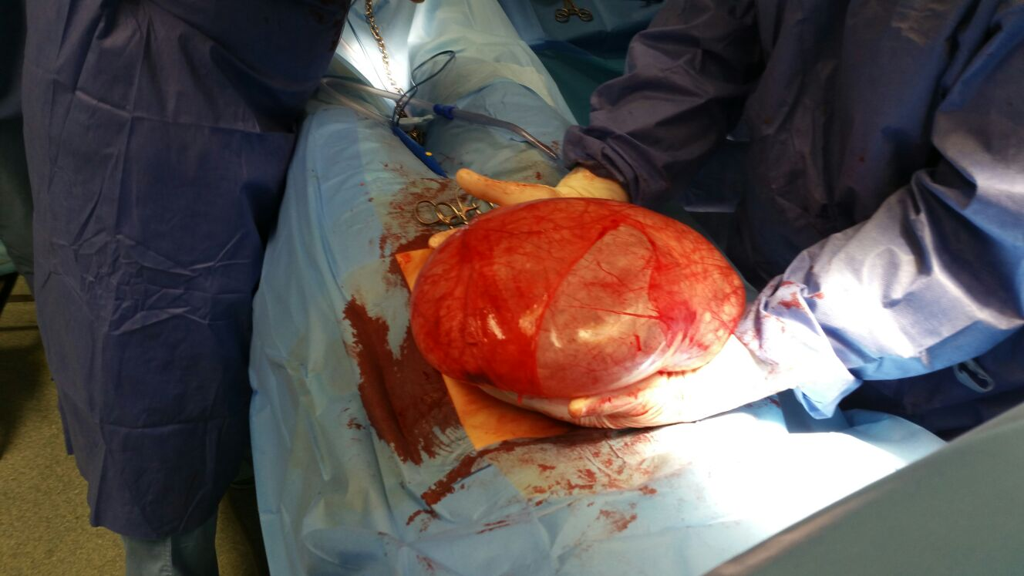
Temperatura
15-20º

Slide 19
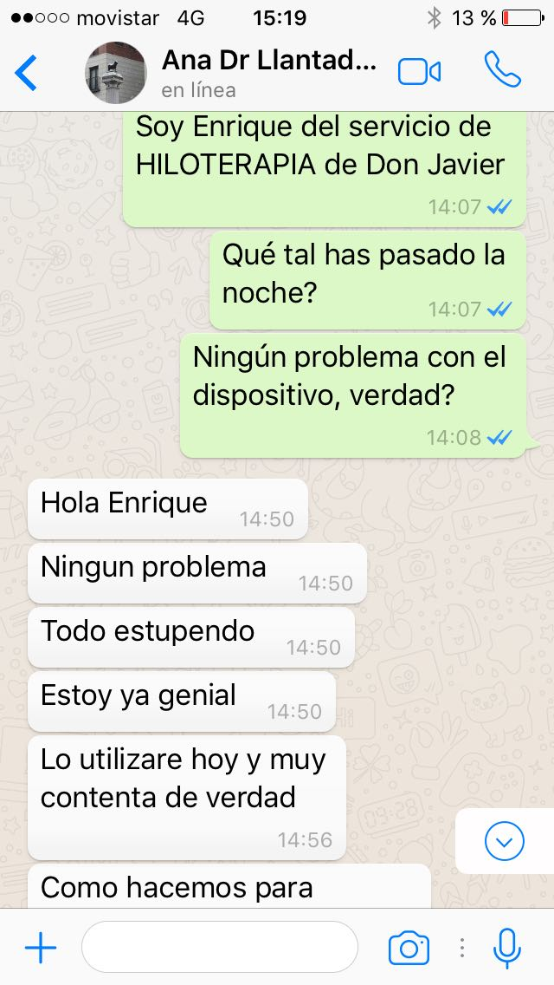
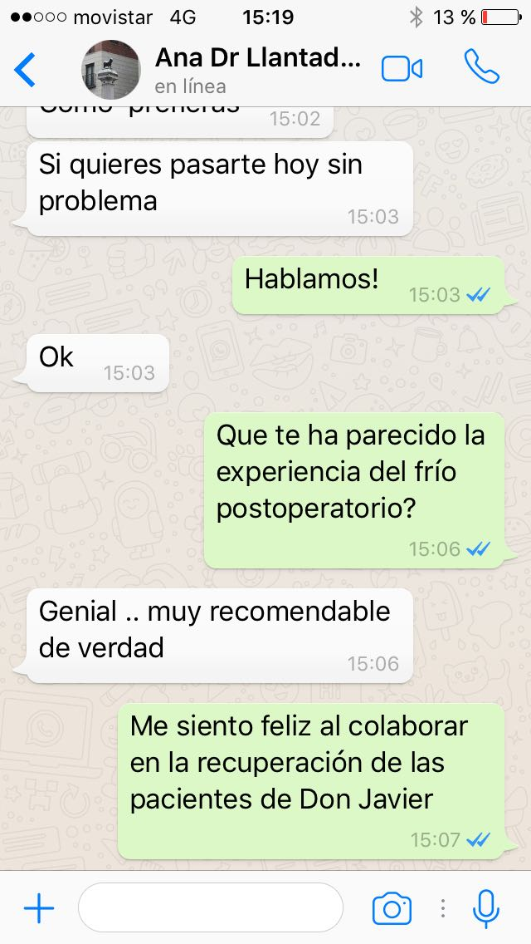

Slide 20
"Soy paciente del Dr. García Pérez-Llantada.
Hace una año q me había operado el otro pecho, sin poder aplicar Hiloterapia, y se me puso como un botijo de grande, ésta vez el edema fue mínimo, no llegar a querer otra cosa que no sea eso pq incluso te olvidas de los analgésicos.
Me informé más en internet y es obvio que tiene unos beneficios anestesicos y profilácticos, evita en gran medida la hinchazón.
A pesar de tener total confianza en el doctor, cuando me lo propuso dudaba, era esceptica, no era lo que mas me preocupaba en ese momento.
Los dias del hospital con la aplicación de hiloterapia no tuve dolor. La sensación más importante es de alivio, estás sin dolor, yo incluso dormía del costado del pecho intervenido.
El precio no es lo que hace que te decidas, no te cuestionas si es mucho o no, hoy después de conocer los beneficios, le diría a cualquiera "no te lo pienses".
Eva L.A agosto 2016

Slide 21
martes, 16 de agosto de 2016 Cuadrantectomía Mamen La paciente refiere:"Todo bien, el lunes voy a ver al doctor y a quitarme los puntos""Estoy bien, la verdad es que me encuentro a gusto con el aparato"
martes, 23 de agosto de 2016 Cuadrantectomía Belén Lapacienterefierealas40h:"Bien!!!Ahoramelohequitado""Sinproblemasconlamáquinaymuypocasmolestias,asíqueestupendamente".Alas60H:"sólomelopongoporlamañanayantesdedormir""Aunquenotengomolestiasmerefresca""Yaselohecontadoaunamigoquelevanaoperardelanariz en Madrid"
martes, 30 de agosto de 2016 Cuadrantectomía Eva
martes, 20 de septiembre de 2016 Histerectomia Virginia
martes, 27 de septiembre de 2016 Histerectomia + Abdominoplastia Teresa
martes, 04 de octubre de 2016 Cuadrantectomía Estrella Lapacienterefierealas70h:"Enrique,todosiguefenomenal""HoymehavistoJavierporquemesalióayerunsarpullido.Sinimportancia""Buenosdias!!!Me ha dicho que, casi ni me hace falta la hiloterapia"
martes, 04 de octubre de 2016 Histerectomia Silvia La paciente refiere a las 70h:"Bien gracias, Enrique:Esta noche he dormido sin frío y mañana ya me he quitado y voy casi casi bien"
martes, 25 de octubre de 2016 Histerectomia Yolanda
martes, 08 de noviembre de 2016 Miomectomía Esther
martes, 08 de noviembre de 2016 Anexectomia MariMar
martes, 08 de noviembre de 2016 Mastectomia + Reconstruccion Inmediata Belén Lapacienterefierealas70h:"Acabodelleagracasa;Siiiiii,muybien!""Hecenadocomidaricaparacogerfuerzas,mehepuestopelfríoestatardeyluegoantes de dormir y así no hace falta pastilla"
martes, 20 de diciembre de 2016 Cuadrantectomía Cristina
martes, 10 de enero de 2017 histerectomia Laparoscopica Victoria
martes, 17 de enero de 2017 Centinela Cristina Lapacienterefiere5diasantesdelaintervención:"SoyCristina,queJaviermeoperóel20dediciembre.Metienequevolveraoperarparaquitarmeelgangliocentinelaelpróximomartes17alas9delamañana""ParaquemepreparesotravezlamáquinadehieloenMontecanal""Cualquiercosa,mellamas""Gracias"
martes, 17 de enero de 2017 Centinela Conchi
martes, 24 de enero de 2017 Histerectomia Mamen La paciente refiere a las 40h:"Mejor, gracias"
martes, 24 de enero de 2017 Cuadrantectomía MariCarmen

Slide 22
CONCLUSIONES
El frío ha sido usado desde hace siglos como tratamiento por su poder analgésico y antiinflamatorio.
Reduce significativamente el riesgo de edemas, hematomas y seromas en las cirugías.
Útil en muchos campos de la cirugía (ginecología, patología mamaria, ORL, cirugía maxilo facial, cirugía plástica, cirugía estética …)
La Hiloterapia es una buena opción para el tratamiento del DAP
La Hiloterapia es muy bien aceptada por las pacientes. Es fácil de usar y cómoda. Es inócua.
ES UNA BUENA OPCION TERAPEUTICA al mejorar el postoperatorio .

Slide 23

MUCHAS GRACIAS

